Slide 1
Хрущовська "відлига"

Slide 2
Хрущовська "відлига"
пов’язане з перебуванням на посту першого секретаря ЦК КПРС Микити Хрущова.
Цей період характеризувався зменшенням політичних репресій, вибірковою реабілітацією засуджених та репресованих у сталінські часи, частковою лібералізацією політичного життя, незначним послабленням тоталітарної влади.

Slide 3
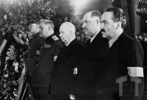
Після смерті Й. Сталіна 5 березня 1953 р. М. Хрущов, який очолив комуністичну партію, взяв курс на реформування сталінського режиму. Зі зміцненням влади М. Хрущова "відлига" почала асоціюватись із засудженням культу особи Й. Сталіна.

Slide 4
Було проголошено курс на "мирне співіснування" з країнами Заходу.
Припинилась підготовка нових політичних процесів
почалася ліквідація ГУЛАГу
з України звільнили з місць ув’язнення та реабілітували
незначно послабилась цензура, перш за все у мистецтві та літературі
У 1954 р. до складу УРСР увійшов Крим, господарство якого після масової депортації кримсько-татарського народу перебувало в занепаді.

Slide 5
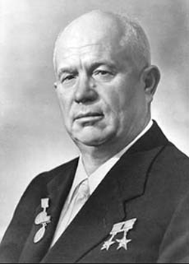
У 1961 р. Хрущов почав нову хвилю десталінізації, кульмінацією якої стало винесення труни диктатора з кремлівського мавзолею. В цей період з’явився рух "шестидесятників", який став індикатором початку кризових явищ тоталітарної системи в СРСР.
Загалом політика Хрущова була непродуманою і суперечливою. Внаслідок експериментів у сільському господарстві почалася продовольча криза.

